Slide 1




Python y ciencia de datos en la ingeniería, un enfoque practico
Luis Enrique Navarro Morales
Curso realizado con el apoyo de :

Slide 2
Agenda 27 – 29 Enero 2021 -> 17 – 18:30hrs
Dia 1
Introducción
Entorno de programación
Datos a disposición
Live Coding
Dia 2
Live Coding
Ciencia de datos
Representaciones graficas e interpretaciones
Dia 3
Relevancia
Conclusiones

Slide 3
Repositorio del curso
Github
LuisNavarro93/SPE-UNAM-Python-y-Ciencia-de-Datos: Curso de capitulo estudiantil SPE-UNAM (github.com)

Slide 4
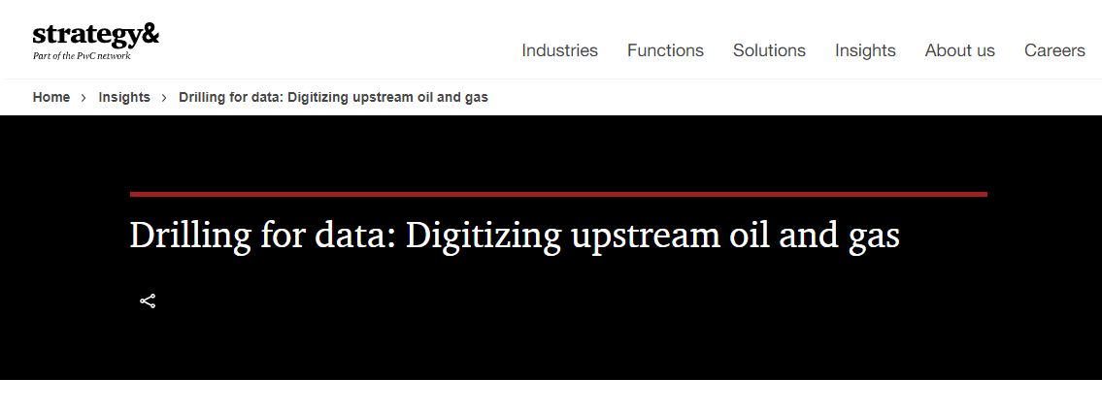
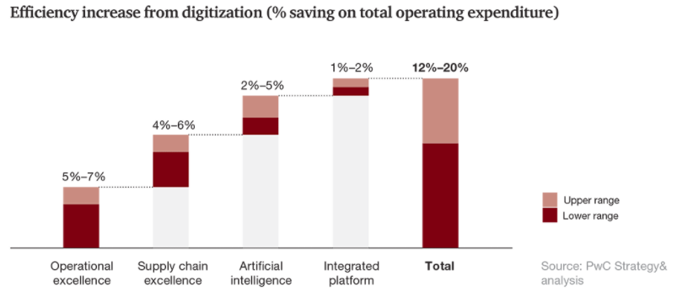
Introducción
Drilling for data: Digitizing upstream oil and gas | Strategy& (pwc.com)

Slide 5
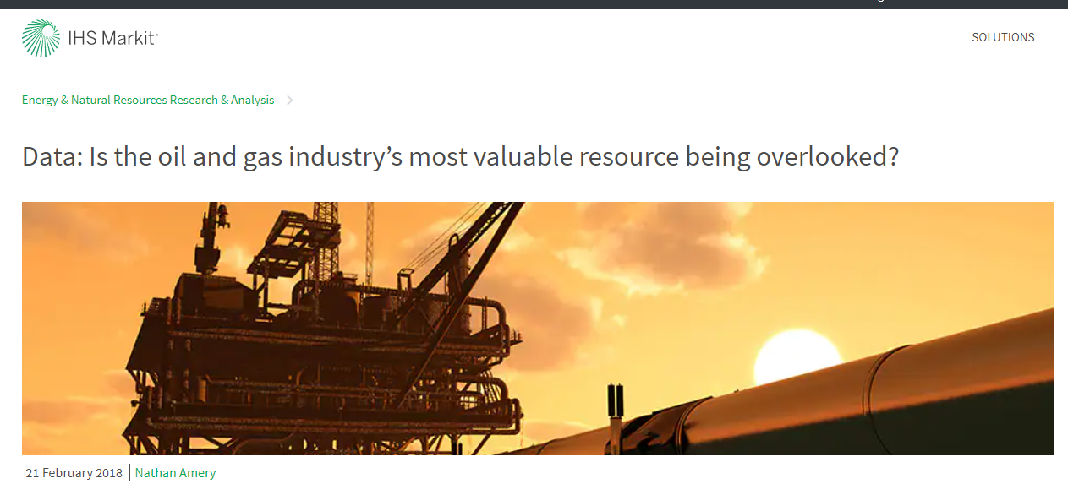
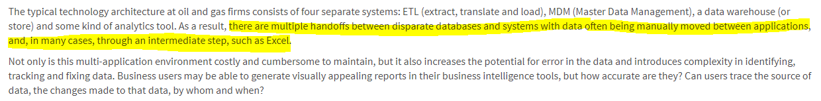
Introducción
Data: Is the oil and gas industry’s most valuable resource being overlooked? (ihsmarkit.com)

Slide 6
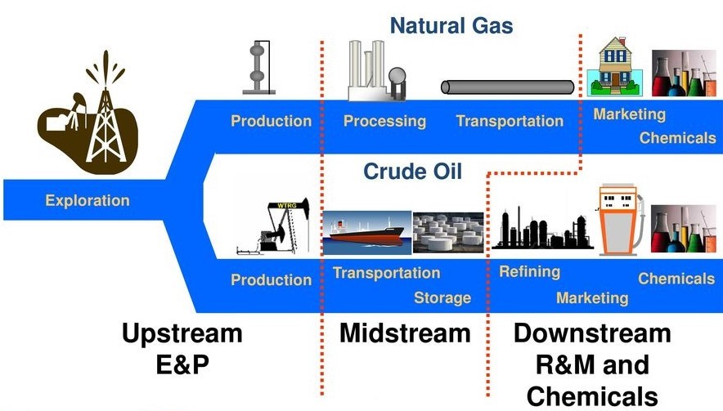
Introducción

Slide 7
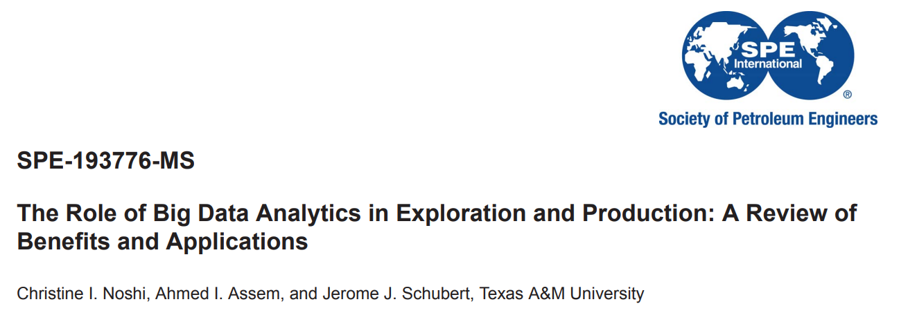
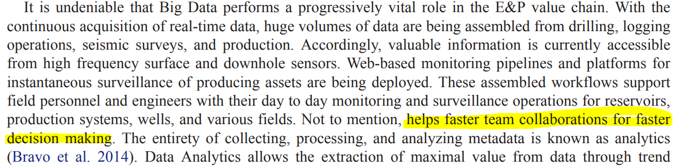
Introducción

Slide 8
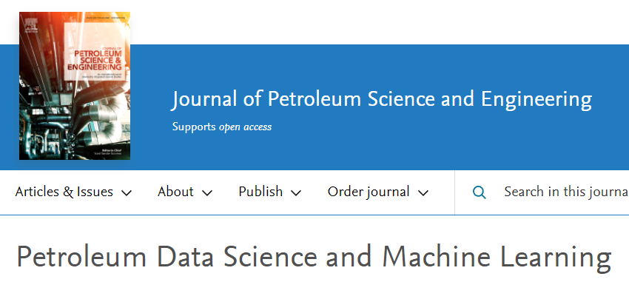
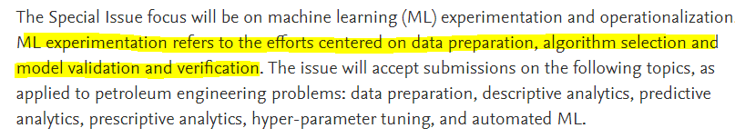
Introducción

Slide 9
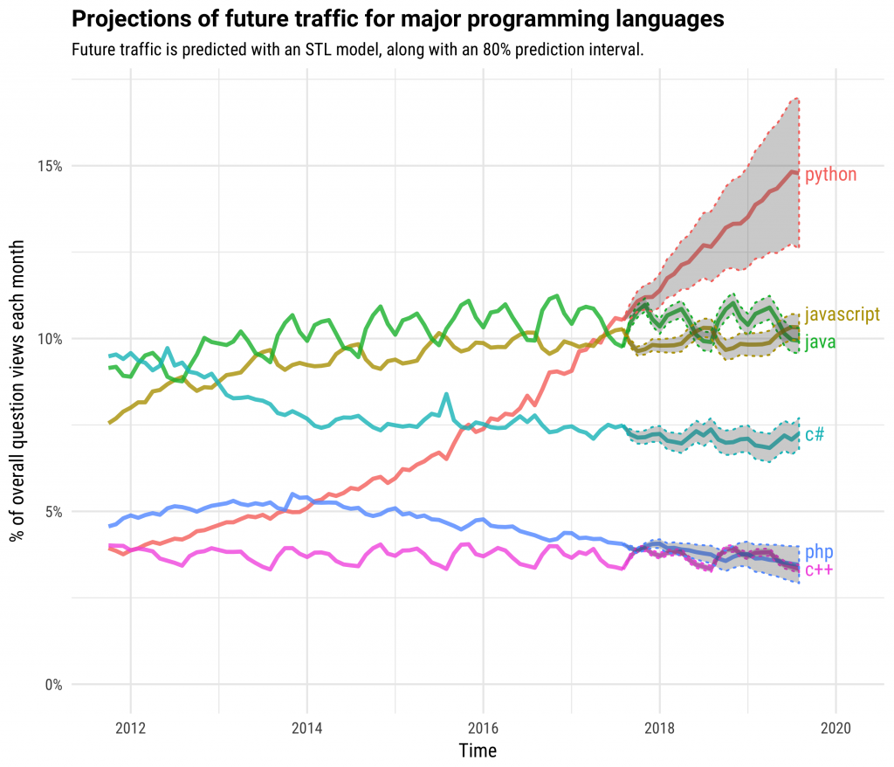
Entorno de desarrollo
Python

Slide 10
IDE “Interface Development Enviroment”
Live Coding
PyCharm
Spyder
GoogleColab
Jupyter Notebook
Fundamentos
Notes:
Pycharm , Jupyter notebook
Jupyter notebook –notebook-dir=C://

Slide 11
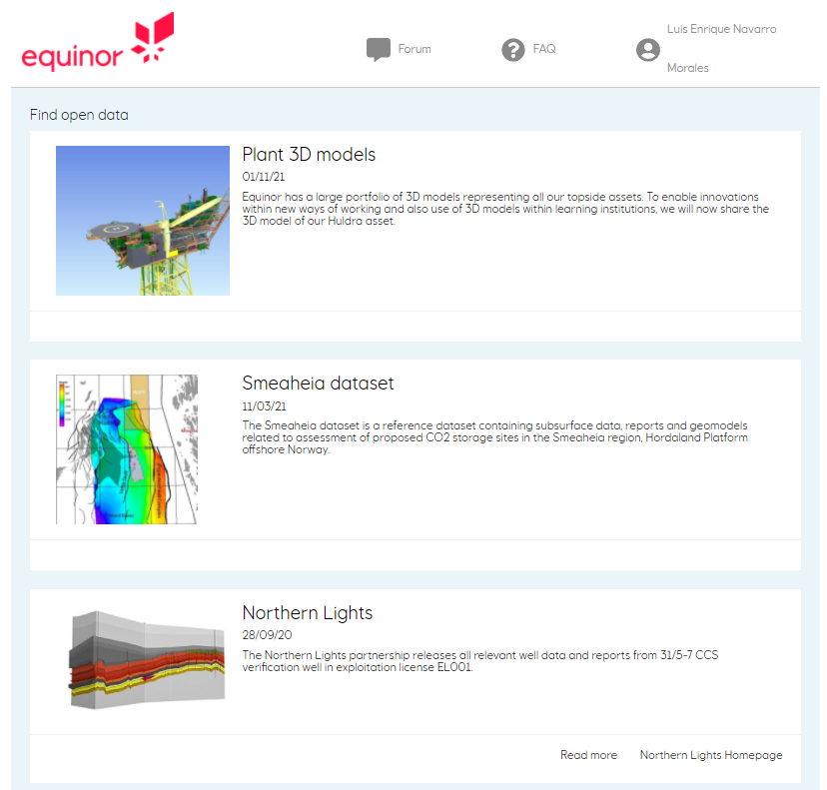
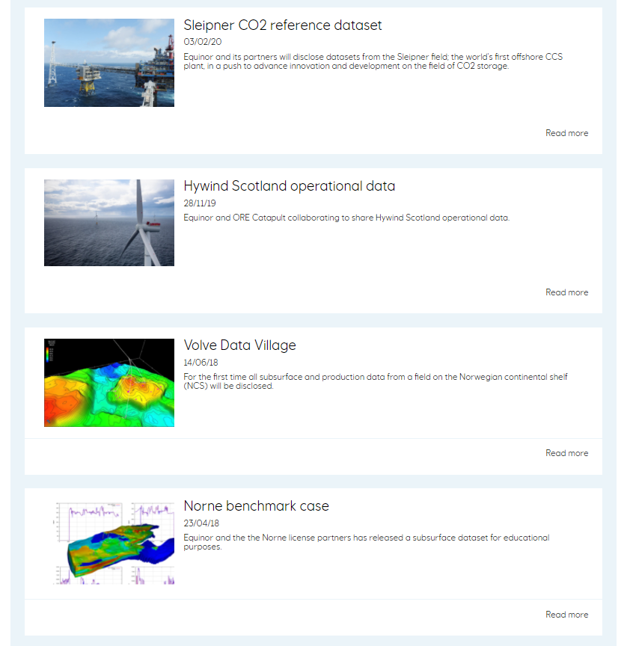
Datos disponibles
Equinor Open Data

Slide 12
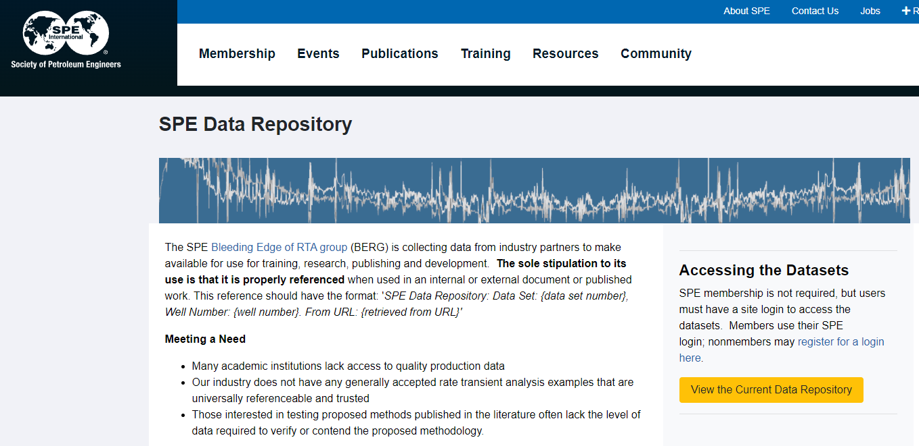
Datos disponibles
SPE Data Repository

Slide 13
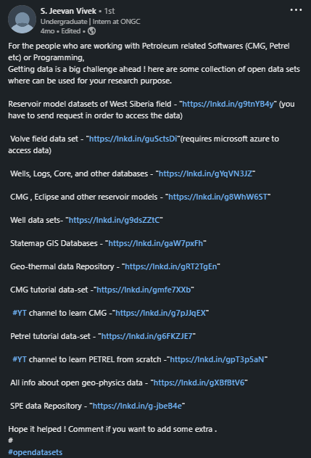
Datos disponibles
https://www.linkedin.com/posts/jeevan-vivek-58805880_yt-opendatasets-activity-6841770285658730496-tCe8

Slide 14
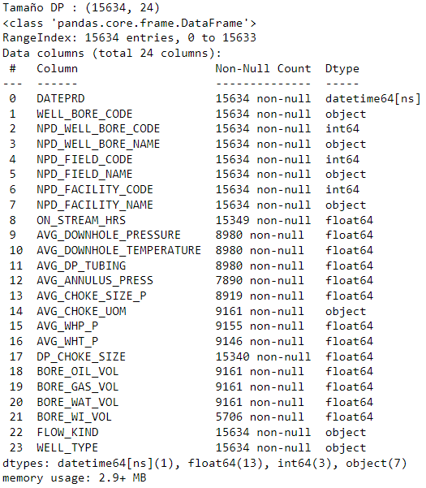
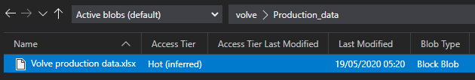
Excel (.xlsx)
Librería : Pandas
pd.read_excel(*args)

Slide 15
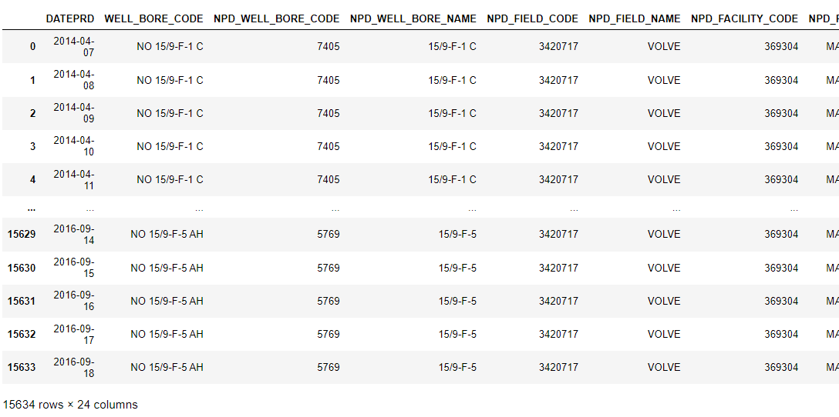
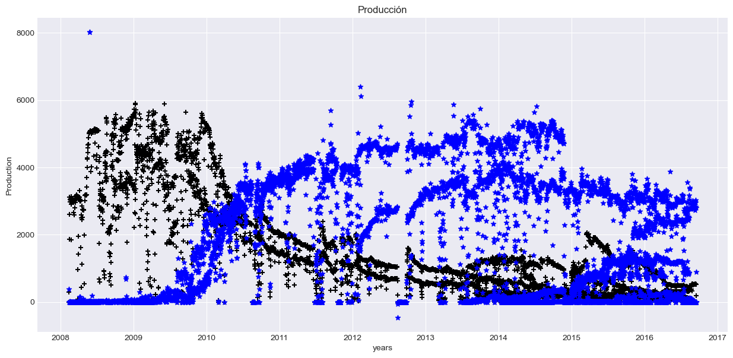
Excel
Librería : matplotlib.pyplot
plt.scatter(*args)

Slide 16
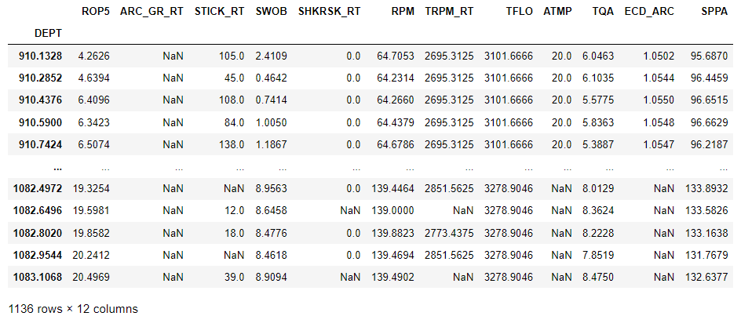
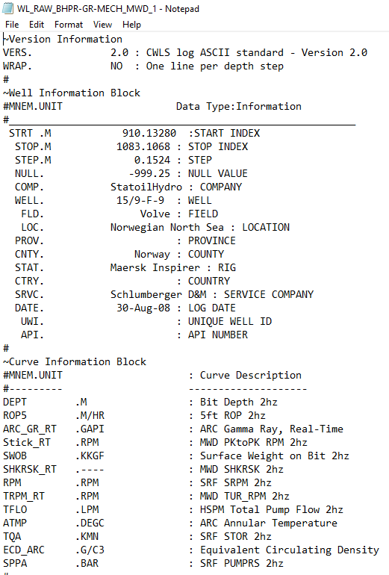
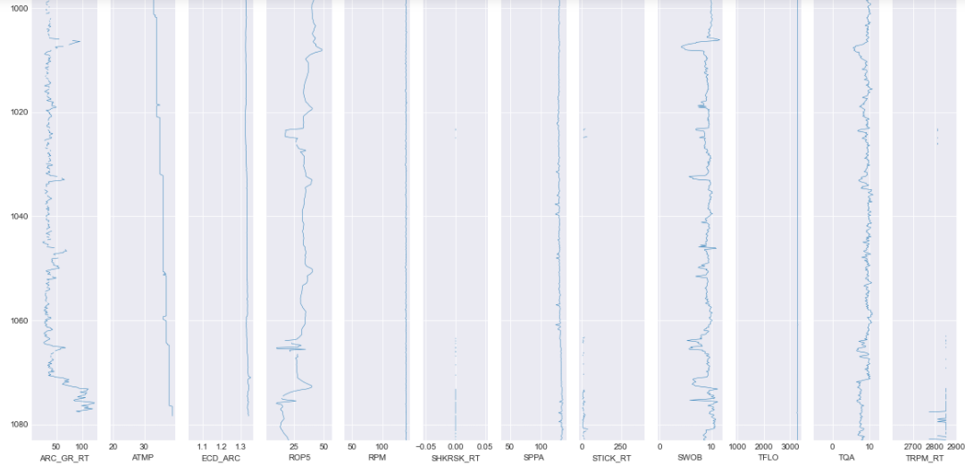
Registros (.LAS)
Librería : lasio
lasio.read(*args)
Librería : matplotlib.pyplot
plt.subplots(*args)

Slide 17
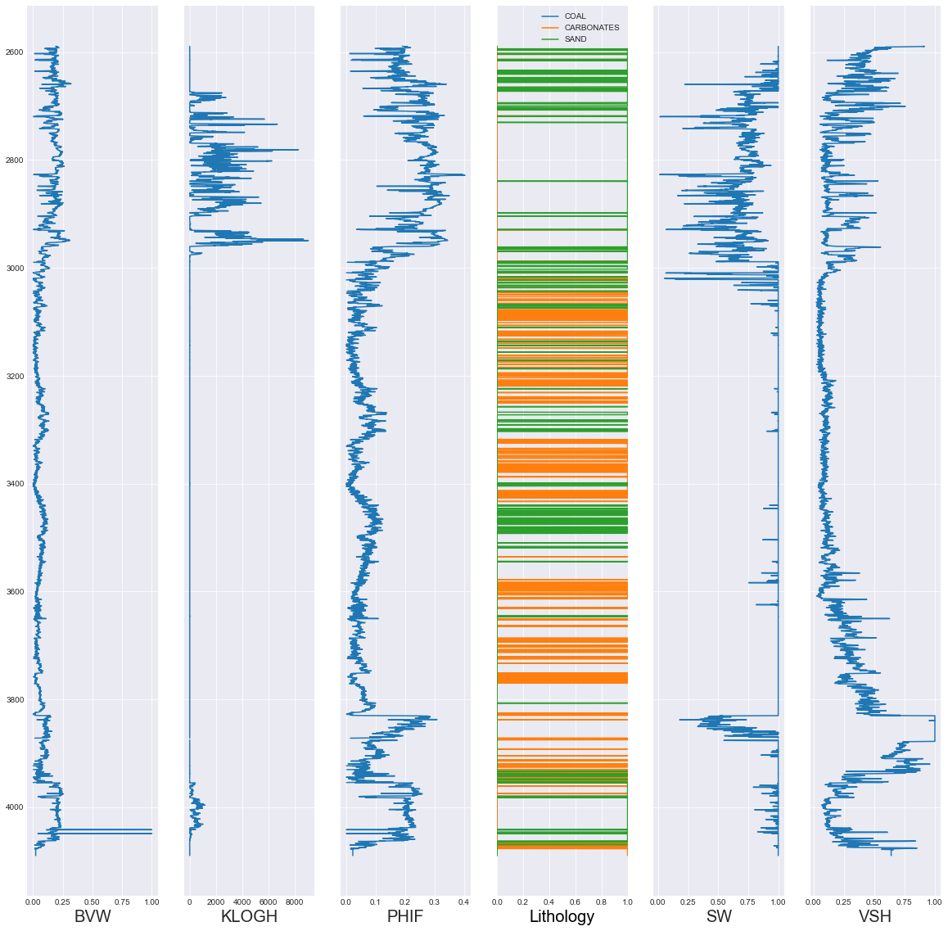
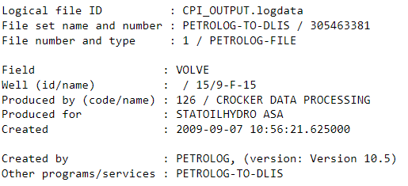
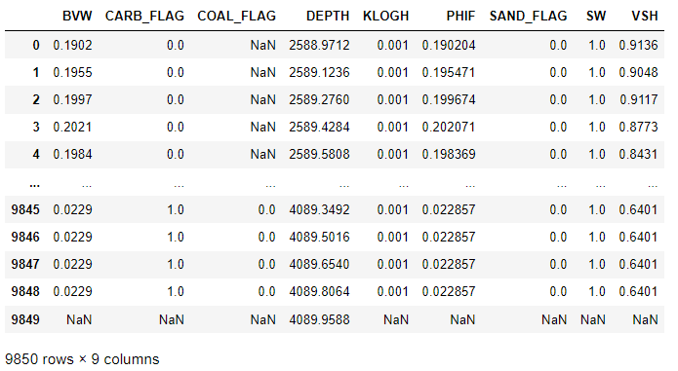
Registros (.DLIS)
Librería : dlisio
dlis.load(*args)
Librería : matplotlib.pyplot
plt.subplots(*args)

Slide 18
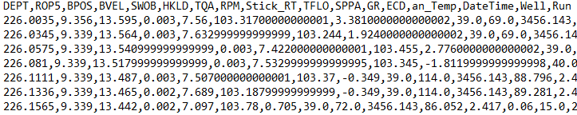
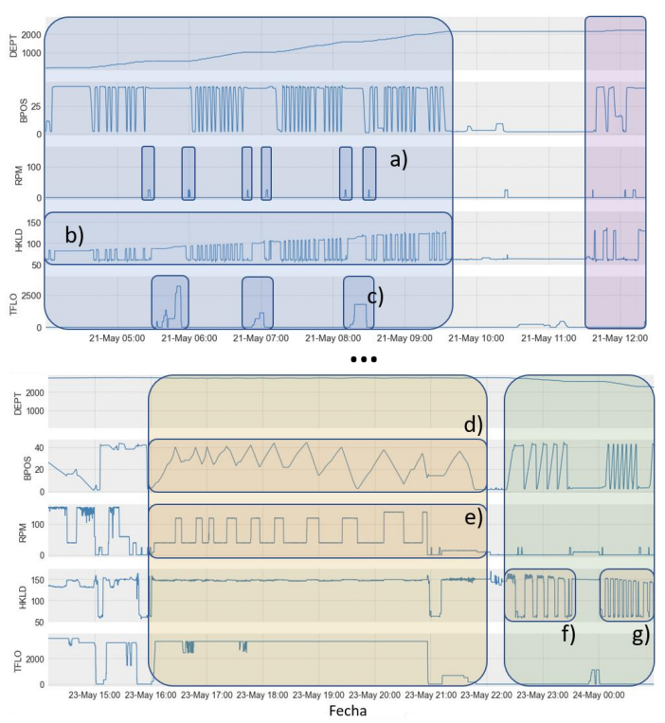
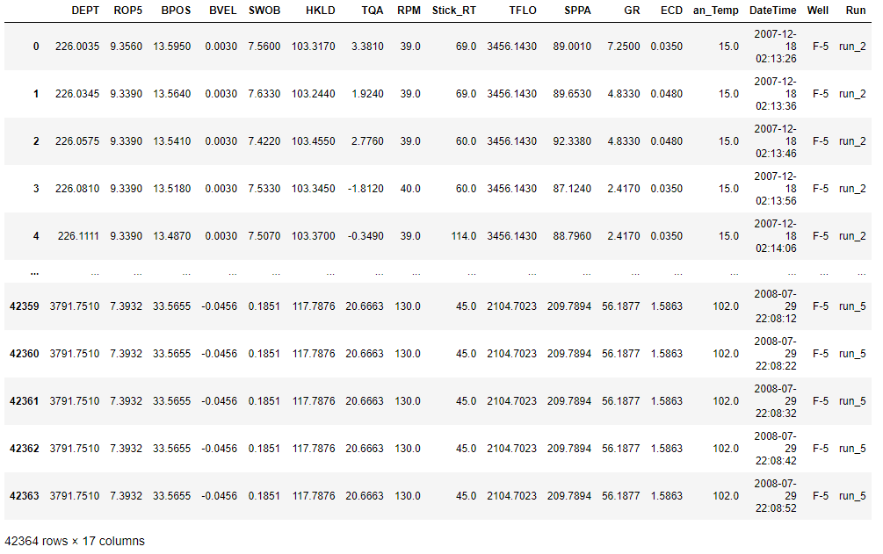
Archivo Separado por comas (.csv)
Librería : Pandas
pd.read_csv(*args)
Librería : matplotlib.pyplot
plt.subplots(*args)

Slide 19
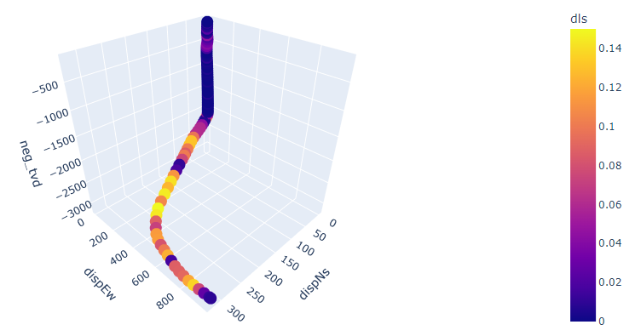
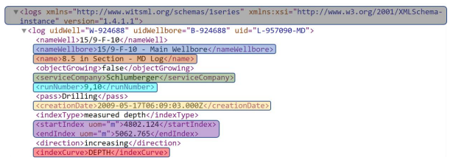
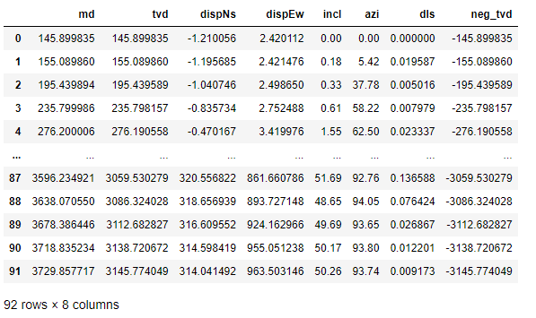
Survey de perforación (.xml)
Librería : bs4
bs4.BeautifulSoup(*args)
Librería : plotly.express
px. scatter(*args)

Slide 20
Datasets de Ing.Petrolera
Live Coding
Visualizar
Excel
DLIS
LAS
WITSML
CSV

Slide 21
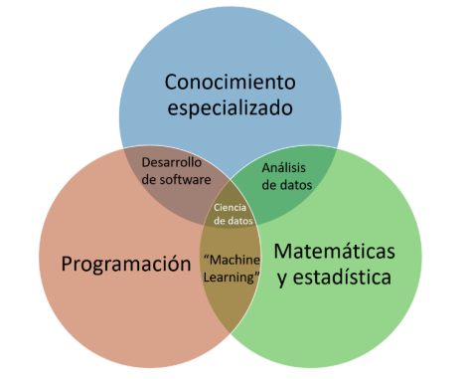
Ciencia de Datos
Objetivos :
-Analizar datos “crudos”
- Limpieza
- Visualización de comportamiento
- Determinar relaciones

Slide 22
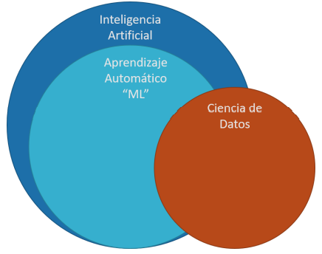
Importancia

Slide 23
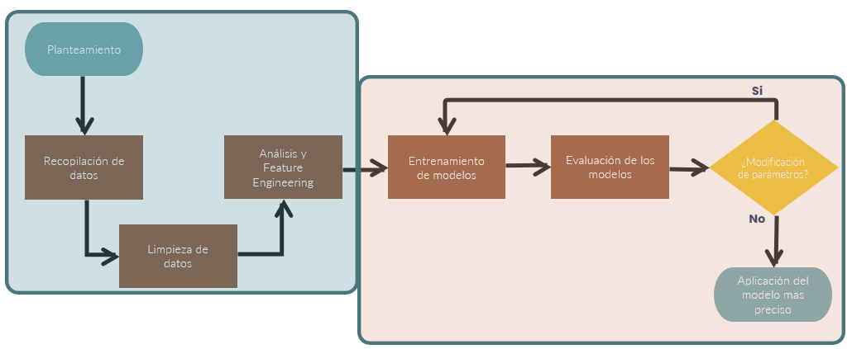
Importancia
Machine Learning o Aprendizaje Automático

Slide 24
Ciencia de Datos
Live Coding
Producción Volve
Manejo de DataFrames
Plots de producción
Análisis de variables
Registro de perforación sin filtrar
Plots estadísticos principales

Slide 25
Gracias por su atención
Contacto:
- Luis Enrique Navarro Morales | LinkedIn
- LuisNavarro93 (github.com)
- 93lenm@gmail.com
- https://t.me/+TIVLACKN0FTuIGM8

